Slide 1
Đạo hàm
Phạm Quang Huy

Slide 2
Mục lục
I. Định nghĩa đạo hàm
1.1. Giới thiệu
1.2. Định nghĩa
II. Các công thức tính đạo hàm
III. Đạo hàm cấp 2
3.1. Định nghĩa
3.2. Cách tính
IV. Đạo hàm một phần
4.1. Định nghĩa
4.2. Một số ví dụ
V. Ứng dụng đạo hàm

Slide 3
I. Định nghĩa đạo hàm
1.1. Giới thiệu
- Theo tiếng hán đạo là con đường, hàm là hàm số nên đạo hàm chỉ sự biến đổi của hàm số hay gọi là độ dốc của đồ thị.
Trong giải tích toán học, đạo hàm của một hàm số thực chất là sự mô tả sự biến thiên của hàm số f(x) là sẽ tăng hay giảm và tăng hay giảm nhanh hay chậm.
Trong hình học, đạo hàm có biểu diễn trong hình học là hệ số góc của tiếp tuyến với đồ thị biểu diễn hàm số.
Trong vật lý, đạo hàm biểu diễn vận tốc tức thời của một chất điểm chuyển động hoặc cường độ dòng điện tức thời tại một điểm trên dây dẫn.

Slide 4

I. Định nghĩa đạo hàm
1.2. Định nghĩa
Đạo hàm của f(x) là một thứ (ký hiệu là f’(x)) nhằm mô tả sự biến thiên tức thời của hàm f(x) tại một điểm x xác định nào đó. Giá trị của đạo hàm tại x0 chính là giá trị của độ dốc (hay hệ số góc) của đường tiếp tuyến với hàm số f(x) tại x0.
+ Nếu tại điểm x0 giá trị hàm số đang tăng thì f'(x0) > 0, đang giảm thì f'(x0) < 0, còn nếu f'(x0) = 0 thì hàm số đang tại chóp ở x0 và chuẩn bị đổi chiều, nhưng muốn biết là đổi từ chiều nào sang chiều nào thì phải xét đạo hàm cấp 2 .
+ Nếu tại điểm x0 mà |f'(x0)| lớn thì hàm số đang tăng (hoặc giảm) nhanh, còn nếu |f'(x0)| nhỏ thì hàm số đang tăng (hoặc giảm) chậm.
- Công thức tính đạo hàm:

Slide 5
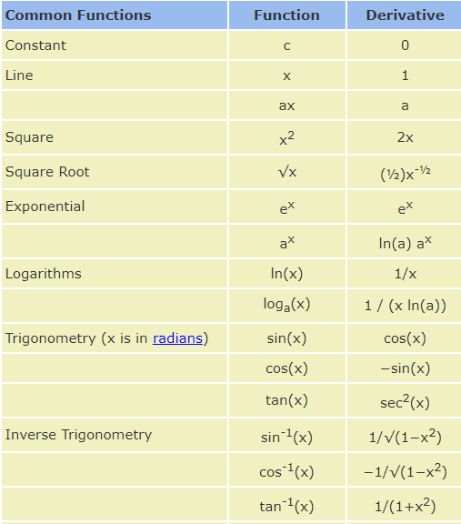
II. Các công thức tính đạo hàm
Một số các cách tính đạo hàm cơ bản:

Slide 6
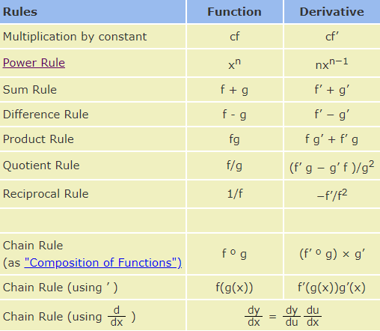
II. Các công thức tính đạo hàm
Một số các cách tính đạo hàm cơ bản:

Slide 7
III. Đạo hàm cấp 2
3.1. Định nghĩa
Đạo hàm cấp 2 tại một điểm x0 trên đồ thị f(x) cho biết là đường cong của f(x) tại điểm x0 đó đang "cong" hướng lên trên hay xuống dưới. Điều này có ý nghĩa trong việc tìm giá trị nhỏ nhất hay lớn nhất của đồ thị.
+ Nếu đồ thị f(x) đang đổi từ đi xuống sang đi lên nghĩa là đường cong của đồ thị tại chóp đang "cong" hướng lên và giá trị tại chóp chính là giá trị nhỏ nhất.
+ Ngược lại, nếu đồ thị f(x) đang đổi từ đi lên sang đi xuống nghĩa là đường cong của đồ thị tại chóp đang "cong" hướng xuống và giá trị tại chóp chính là giá trị lớn nhất.

Slide 8

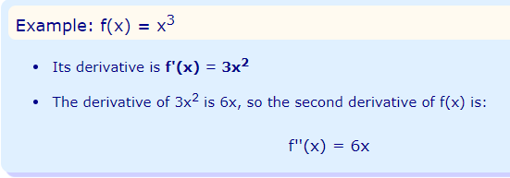
III. Đạo hàm cấp 2
3.2. Cách tính đạo hàm cấp 2

Slide 9



IV. Đạo hàm một phần
4.1. Đĩnh nghĩa
Đạo hàm một phần là một đạo hàm trong đó chúng ta giữ một số biến không đổi
Để tìm đạo hàm riêng của f(x,y) đối với x, chúng ta coi y là một hằng số =>
- Để tìm đạo hàm riêng của f(x,y) đối với y, chúng ta coi x là một hằng số =>

Slide 10
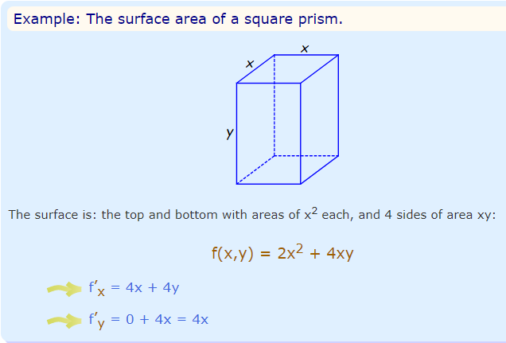
IV. Đạo hàm một phần
4.2. Một số ví dụ đạo hàm một phần

Slide 11
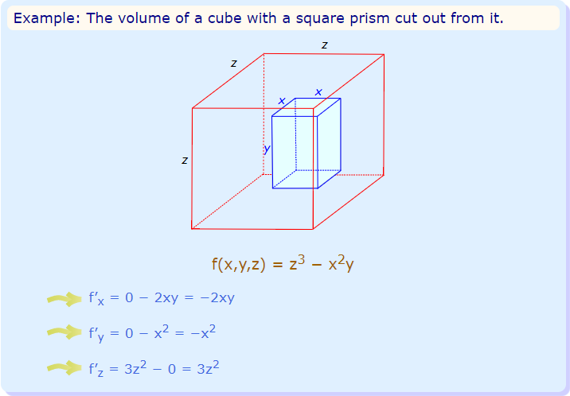
IV. Đạo hàm một phần
4.2. Một số ví dụ đạo hàm một phần

Slide 12
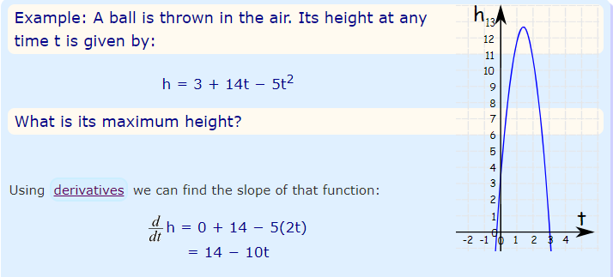
V. Ứng dụng đạo hàm
5.1. Tìm Maximum, Minimum của hàm số

Slide 13
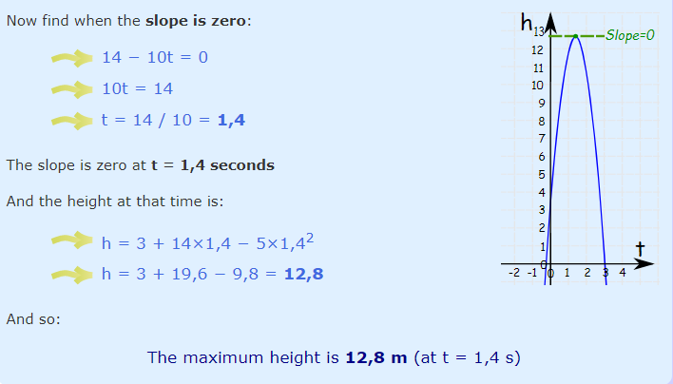
V. Ứng dụng đạo hàm
5.1. Tìm Maximum, Minimum của hàm số

Slide 14
Tài liệu tham khảo
https://vi.wikipedia.org/wiki/%C4%90%E1%BA%A1o_h%C3%A0m
https://blog.daovanhung.com/post/giai-thich-ban-chat-cua-dao-ham-tich-phan-va-vi-phan
https://www.mathsisfun.com/calculus/

Slide 15
KẾT THÚC

